Slide 1
共享-基础数据
用户身份维护
双因素登录维护
客户端
用户登录
信息校验
用户登录
图例
一期实现

Slide 2
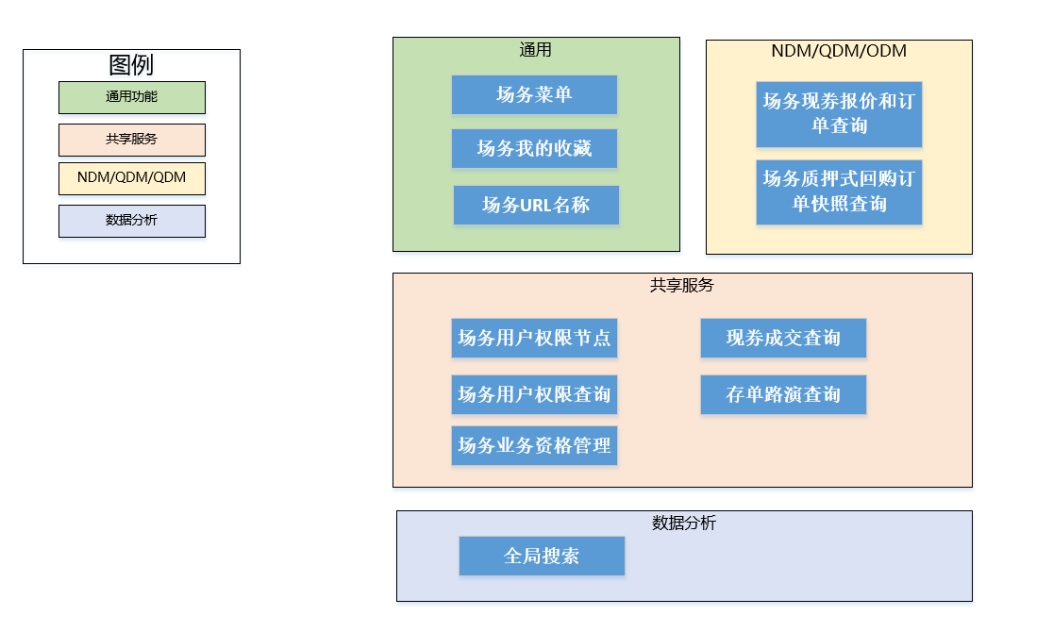

Slide 3
